Slide 1
00
카페 POS기 프로그램
창업프로젝트Ⅱ - 제안발표
컴퓨터공학과 201811425 정소연

Slide 2
01
목차
필요성 및 목적
문제 정의(요구분석)
개발 내용 및 주요 기능
4. 개발 환경
5. 개발 일정

Slide 3
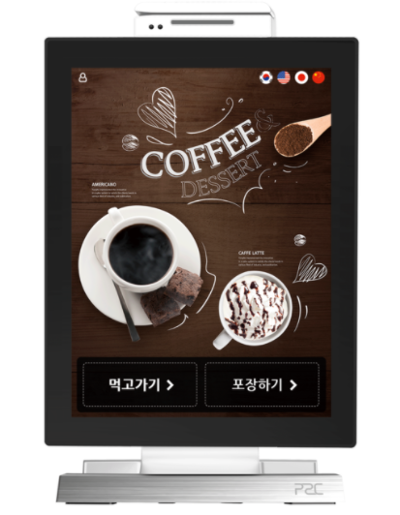
. . . . . . . . . . . . . . . . . . . . .
. . . . . . . . . . . . . . . . . . . . .
02
필요성 및 목적
카페 POS기 프로그램
“ ”
선정동기 ) 이디야라는 카페에서 아르바이트를 할 때, 사용하는 기능은 정해져 있는데 포스기에는 필요없는 많은 기능들이 있어 불편함을 느꼈고, 이를 보완한 프로그램을 개발해보고 싶어 이와 같은 주제를 선정하게 되었습니다.
카페에서 사용할 수 있는 pos기 프로그램 개발

Slide 4
. . . . . . . . . . . . . . . . . . . . .
. . . . . . . . . . . . . . . . . . . . .
03
문제 정의(요구분석)
테스트순서 | 중요도 | 구분 | 항목 | 내용
1 | 상 | 관리자 | 로그인 | 관리자제공 기능을 사용하기 위한 로그인 기능
2 | 상 | 관리자 | 메뉴관리 | 카페 메뉴를 관리하는 기능
3 | 상 | 관리자 | 재고관리 | 카페 내의 재고를 관리하는 기능
4 | 상 | 사용자 | 결제 | 결제 방식을 선택하고 결제를 하는 기능
5 | 중 | 사용자 | 적립 | 결제 내역에 따른 적립을 해주는 기능
6 | 상 | 사용자 | 메뉴 취소 | 선택 메뉴를 취소하는 기능
7 | 중 | 사용자 | 주문내역확인 | 주문 내역(이전 결제 내역)을 확인하는 기능
8 | 중 | 관리자 | 매출 | 가게의 매출을 확인하는 기능
9 | 중 | 사용자 | 마일리지확인 | 고객별 마일리지를 확인하는 기능
10 | 중 | 사용자 | 마일리지 사용 | 마일리지를 사용하는 기능

Slide 5
. . . . . . . . . . . . . . . . . . . . .
. . . . . . . . . . . . . . . . . . . . .
04
개발 내용 및 주요 기능
구분 | 주요 기능 | 설명
사용자 ( 직원 ) | 결제 | 현금, 카드 결제를 구분하고 결제를 진행한다.
 | 적립 | 음료 1개당 스탬프1개가 적립되고, 12개가 모이면 아메리카노 1잔을 무료로 결제할 수 있고, 스탬프 12개는 차감된다.
 | 마일리지 사용 | 마일리지를 사용하면(스탬프 12개) 아메리카노 1잔을 무료로 구매할 수 있다.
 | 주문내역확인 | 주문 내역(= 이전 결제 내역들)을 확인할 수 있다.
 | 메뉴 취소 | 선택한 메뉴를 취소한다.
 | 마일리지확인 | 해당 고객의 마일리지(=스탬프)를 확인할 수 있다.
관리자 ( 사장 ) | 로그인 | 매출, 메뉴, 재고 관리 기능은 로그인에 성공해야 사용할 수 있다.
 | 매출 | 매장의 매출을 확인할 수 있다.
 | 메뉴관리 | 메뉴를 등록, 삭제 기능 및 메뉴 가격을 조정할 수 있다.
 | 재고관리 | 매장 내의 재고를 등록하고 확인할 수 있다.

Slide 6


. . . . . . . . . . . . . . . . . . . . .
. . . . . . . . . . . . . . . . . . . . .
05
개발환경

Slide 7
. . . . . . . . . . . . . . . . . . . . .
. . . . . . . . . . . . . . . . . . . . .
06
개발 일정
계획 | 10 / 15 10/29 11 / 19 12 / 3
UI 및 db설계
전체 코딩
수정 및 추가
검토 및 최종 발표 준비

Slide 8
감사합니다
Thank you

